Slide 1
Softvérová podpora vyučovania matematiky Hejného metódou - Ciferník
Klaudia Garajová, 2022

Slide 2
O PRÁCI
mobilná aplikácia na tému zvoleného prostredia výučby Hejného metódou
4 levely s rastúcou úrovňou náročnosti + možnosť vytvoriť vlastnú úlohu
pre žiakov 1. stupňa základnej školy

Slide 3
01
02
03
Ciferník
Pedagogický softvér a HM
Aktuálny stav BP

Slide 4
01
Pedagogický softvér a Hejného metóda

Slide 5
Pedagogický softvér
podporiť proces učenia a učenia sa
primeranosť, interaktívnosť, koncentrovanosť, spätná väzba...

Slide 6
Hejného metóda
netradičný prístup k výučbe matematiky
koniec biflenia vzorcov

Slide 7
02
Ciferník

Slide 8
Ciferník
prostredie HM
určovanie času, ciferníkova aritmetika, geometria, uhly, zlomky...

Slide 9
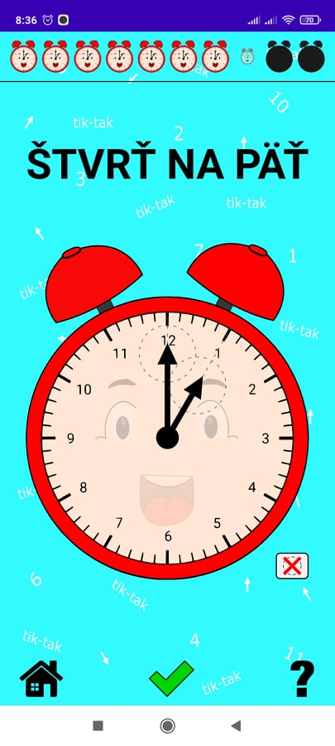
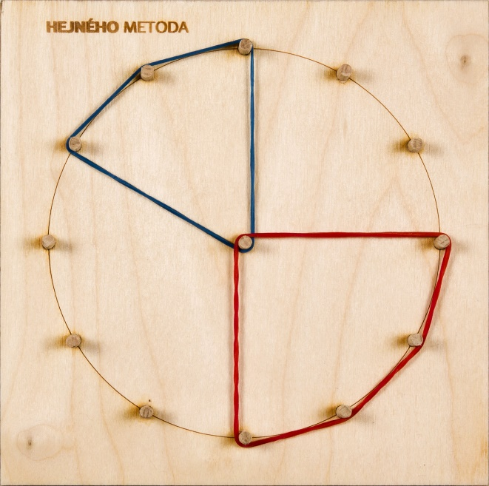

Slide 10
03
Aktuálny stav

Slide 11
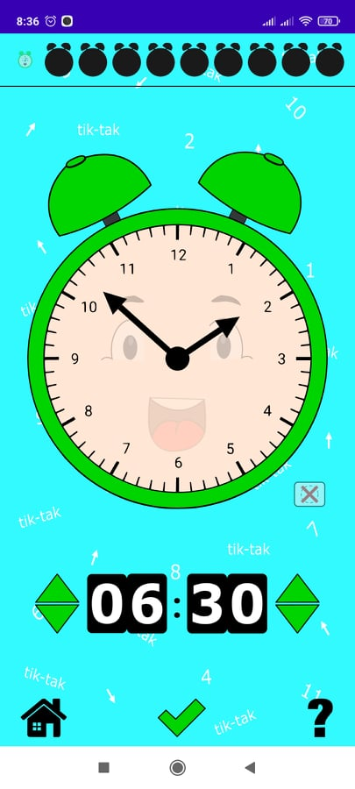

Slide 12
ĎAKUJEM ZA POZORNOSŤ!
template created by Slidesgo

